Slide 1
ИТОГОВАЯ АТТЕСТАЦИОННАЯ РАБОТА на тему
Министерство науки и высшего образования Российской Федерации
Федеральное государственное автономное образовательное
учреждение высшего образования
ПЕРМСКИЙ НАЦИОНАЛЬНЫЙ ИССЛЕДОВАТЕЛЬСКИЙ
ПОЛИТЕХНИЧЕСКИЙ УНИВЕРСИТЕТ
Кафедра ИТАС
«Информационная система автоматизированной генерации текстовой транскрипции (субтитров) на основе аудиовизуального потока»
Выполнили:
Шишигин Игорь Андреевич
Севханов Улви Тофиг оглы
Бочкарев Александр Алексеевич
Малкова Елизавета Алексеевна
Руководитель ИАР:
Яруллин Денис Владимирович
Пермь - 2024

Slide 2
ЦЕЛЬ И ЗАДАЧИ
Цель работы: Разработка информационной системы автоматизированной генерации текстовой транскрипции (субтитров) на основе аудиовизуального потока
Задачи работы:
Анализ существующих подходов;
Разработка инструмента генерации обработанного аудиоряда из произвольного видеоряда;
Разработка системы распознавания речи и генерации текстового файла субтитров ;
Разработка инструмента генерации видеоряда с субтитрами из изначального видеоряда и сгенерированного текста субтитров.
2/13

Slide 3
Объект и предмет исследования
Объект исследования:
Процесс подготовки текстовой транскрипции аудиовизуальных произведений.
Предмет исследования:
Модели и методы автоматизированного создания и позиционирования текстовой транскрипции аудиовизуальных произведений.
3/13

Slide 4
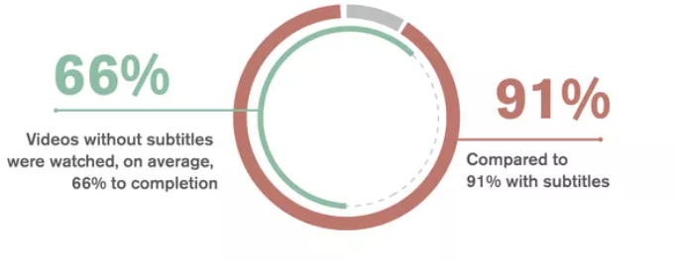
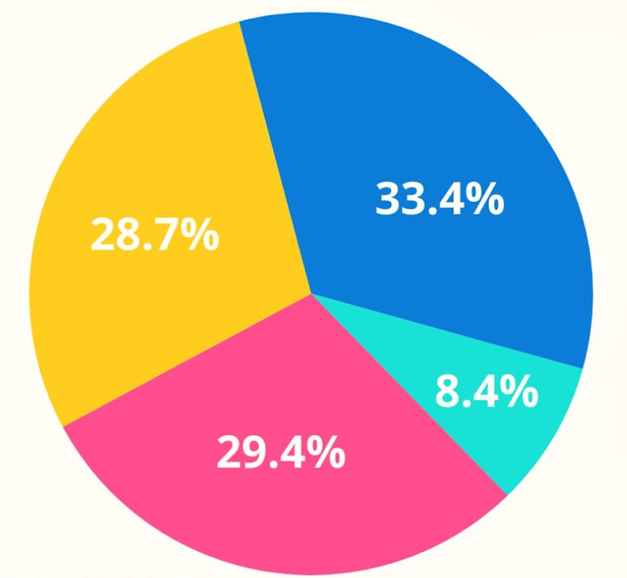
Актуальность
Spoken audio:
23
00:01:03,939 --> 00:01:06,733
Broil on high for 4 to 5 minutes. You should not preheat the oven.
Auto-captions:
23
00:01:03,937 --> 00:01:06,734
Broil on high for 45 minutes.
You should know to preheat the oven.
Spoken audio:
5
00:00:22,898 --> 00:00:26,610
Thanks for coming and captioning your videos.
Auto-captions:
5
00:00:22,894 --> 00:00:26,609
That is the culling and Captain America Videos.
4/13

Slide 5
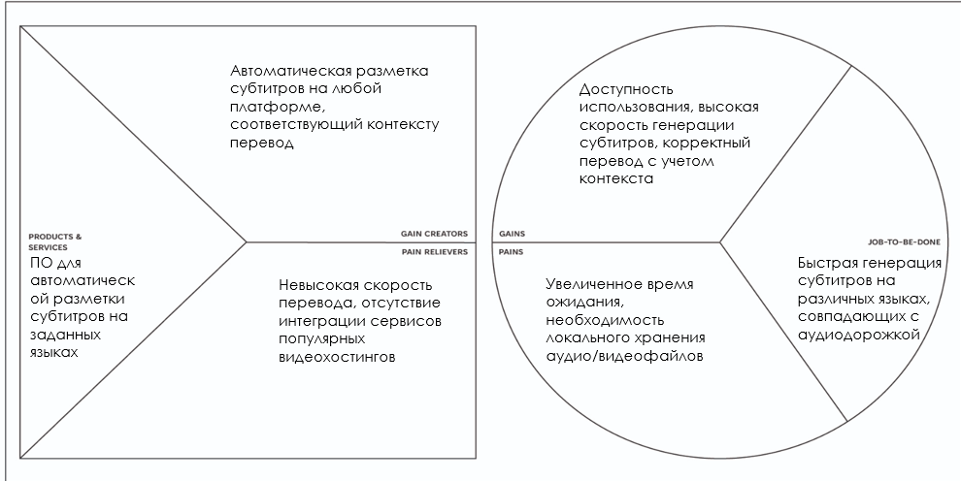
Ценностное предложение
5/13

Slide 6
Существующие решения
 | YouTube субтитры | VEED | Descript | Kapwing
Пунктуация | - | + | + | +
Мультиплатформенность | + | - | - | -
Доступность | + | - | + | -
Отсутствие водяных знаков | + | + | - | -
Корректный перенос смысла содержания | - | + | + | +
Критерии
Инструменты
6/13

Slide 7
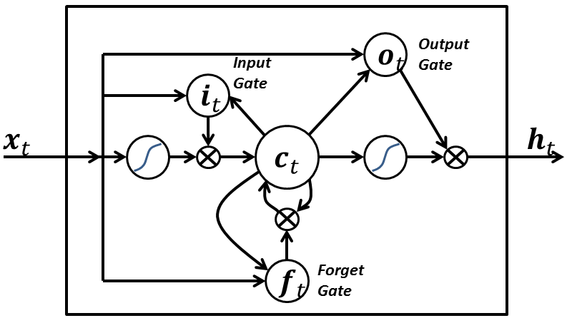
Модели и методы решения
Используется LSTM-модель (Длинная цепь элементов краткосрочной памяти) с предварительной обработкой аудиоряда (фильтрация частот).
Набор данных для обучения формируется из библиотек песен и отрывков из сериалов/фильмов.
7/13

Slide 8
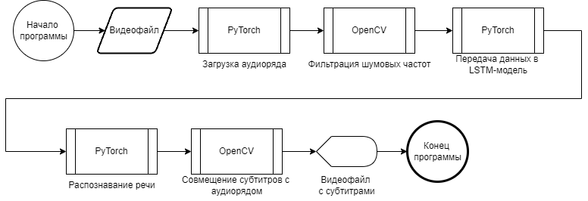




Архитектура модели
8/13

Slide 9
Функция ошибки модели
Spoken audio:
174
00:07:39,000 --> 00:07:41,878
Let’s eat, Grandma.
Spoken audio:
34
00:01:37,279 --> 00:01:41,480
investment, I'm going to have to invest.
Spoken audio:
393
00:18:37,283 --> 00:18:39,285
You got me begging you for mercy.
Auto-captions:
174
00:07:39,000 --> 00:07:41,877
Let’s eat Grandma.
Auto-captions:
34
00:01:37,579 --> 00:01:41,480
investment, I'm going to have to invest.
Auto-captions:
393
00:18:37,283 --> 00:18:39,285
You got me begging you for birdseed.
Неверный контекст из-за ошибок пунктуации
( - 15 баллов)
Ошибка времени начала или времени окончания
- (0.1 * разница во времени) баллов
Неверное распознавание слов
( - 10..20 баллов в зависимости от близости контекста)
9/13

Slide 10
Результаты
Spoken audio:
23
00:01:03,939 --> 00:01:06,733
Broil on high for 4 to 5 minutes. You should not preheat the oven.
Spoken audio:
5
00:00:22,898 --> 00:00:26,610
Thanks for coming and captioning your videos.
Auto-captions:
23
00:01:03,937 --> 00:01:06,734
Broil on high for 45 minutes.
You should know to preheat the oven.
Auto-captions:
5
00:00:22,894 --> 00:00:26,609
That is the culling and Captain America Videos.
Model result:
23
00:01:03,939 --> 00:01:06,333
Broil on high for 4 to 5 minutes. You should not preheat the oven.
Model result:
5
00:00:22,878 --> 00:00:26,610
Thanks for coming and captioning your videos.
10/13

Slide 11
ЗАКЛЮЧЕНИЕ
Анализ существующих подходов;
Инструмент генерации обработанного аудиоряда из произвольного видеоряда;
Система распознавания речи и генерации текстового файла субтитров;
Инструмент генерации видеоряда с субтитрами из изначального видеоряда и сгенерированного текста субтитров.
11/13

Slide 12
СПАСИБО ЗА ВНИМАНИЕ!
Шишигин Игорь Андреевич
e-mail: shishiginigor.ru@gmail.com
Севханов Улви Тофиг оглы
e-mail: ulvisevxanov@mail.ru
Бочкарев Александр Алексеевич
e-mail: bochkarev066@mail.ru
Малкова Елизавета Алексеевна
e-mail: liza05041242@gmail.com

Slide 13
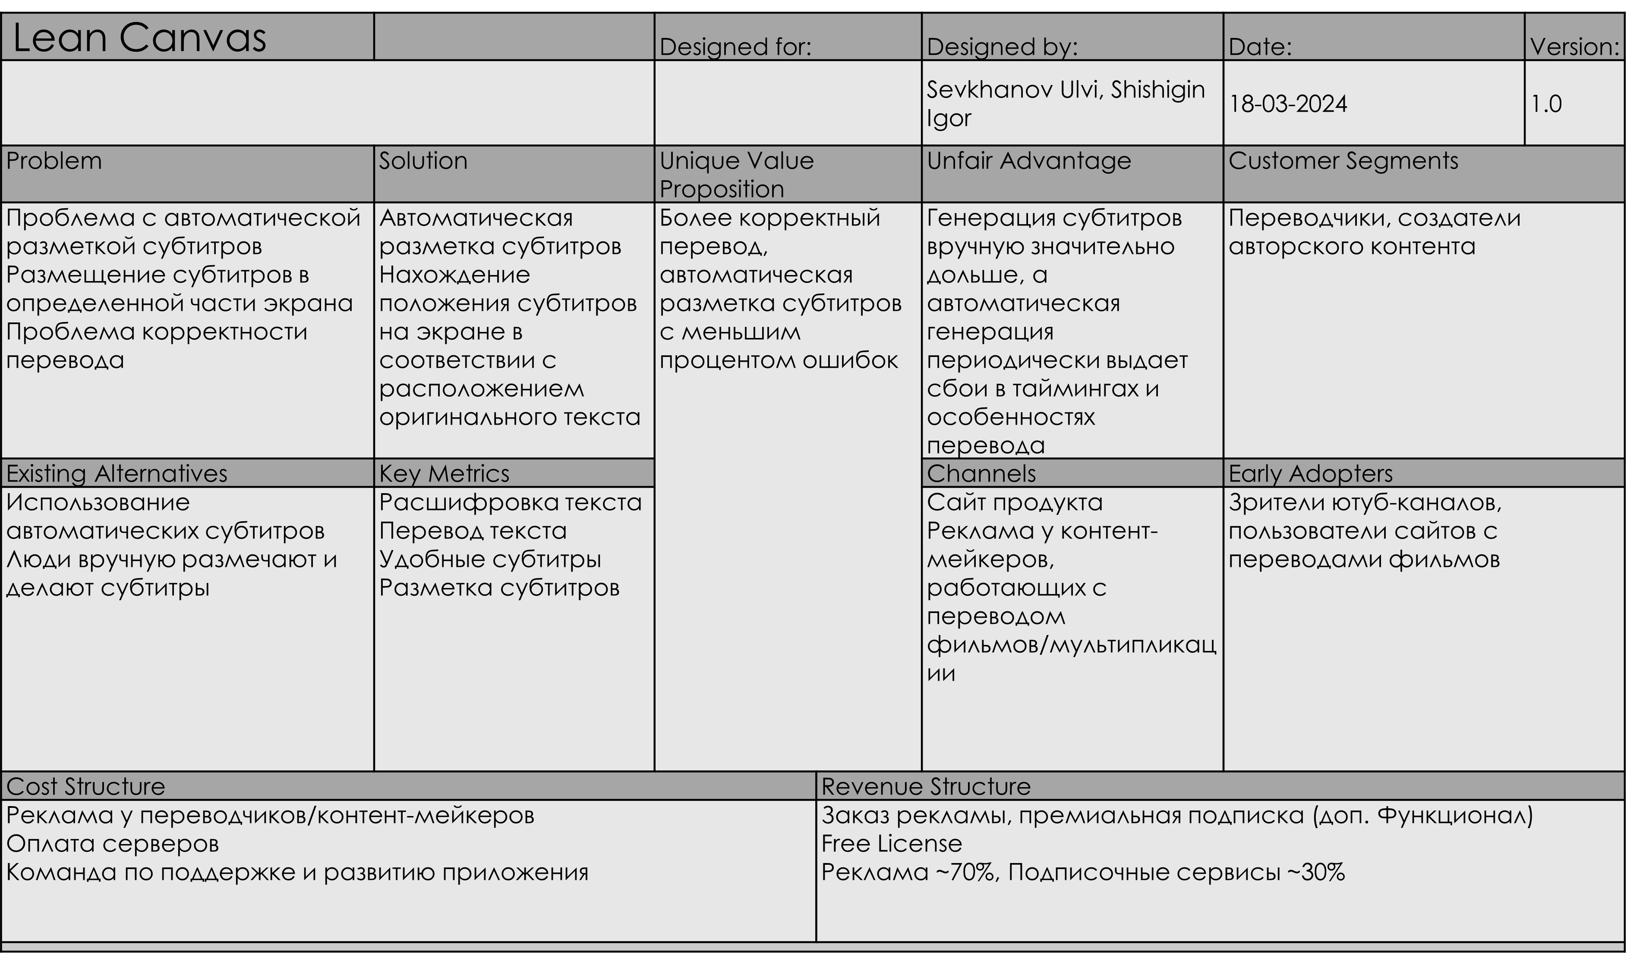
Приложение

